Slide 1
Всероссийский научно-исследовательский институт лесоводства и механизации лесного хозяйства (ФБУ ВНИИЛМ)
Отдел радиоэкологии и экотоксикологии леса
Проект единой информационной системы радиационного загрязнения окружающей среды на примере Российского лесного хозяйства
XVI Международное совещание имени В.Н. Даниленко
«Проблемы прикладной спектрометрии и радиометрии»
16 - 18 октября 2023 г.
Докладчик: Карпов Антон Дмитриевич
karpov@vniilm.ru
Москва, 2023 г.

Slide 2
Регионы России, в которых ведется радиационный мониторинг лесов

Slide 3
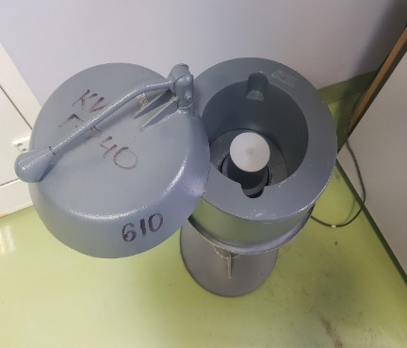
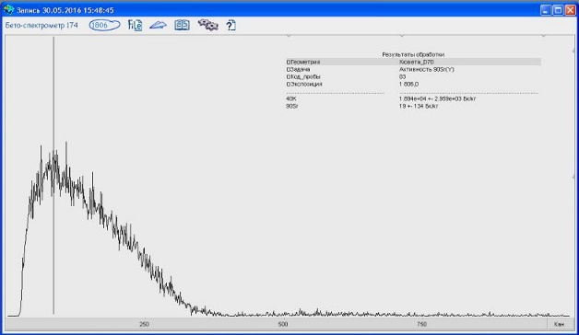
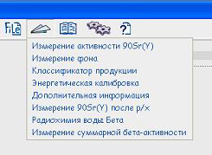
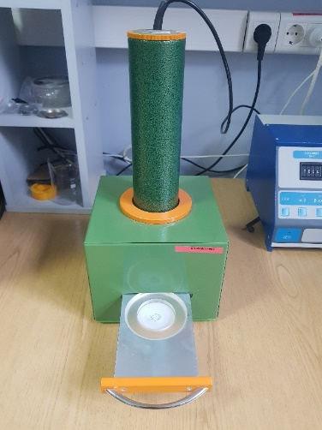
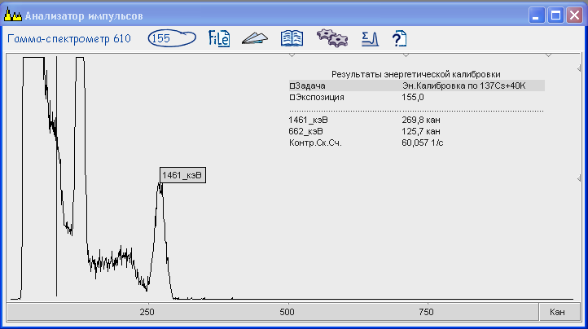
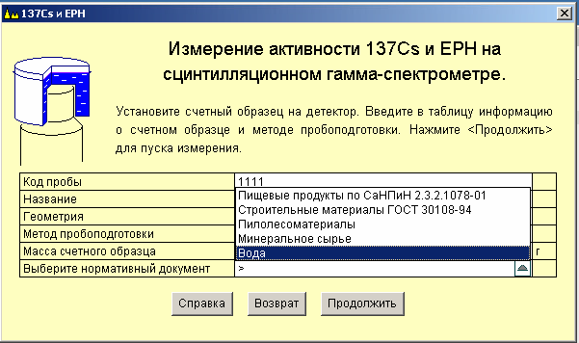
Сцинтилляционные спектрометрические комплексы
"ПРОГРЕСС" производства НПП Доза
ПО «ПРОГРЕСС"
Сцинтилляционный гамма-спектрометр
Сцинтилляционный бета-спектрометр

Slide 4
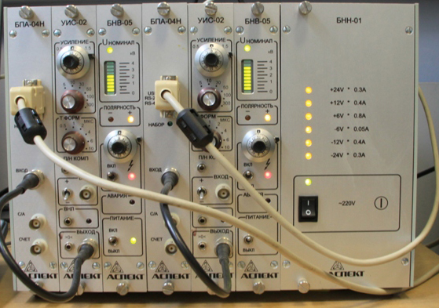
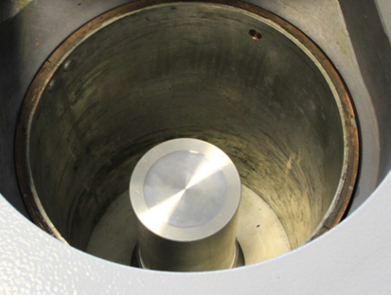
ОЧГ Гамма-спектрометрический комплекс
Состав комплекса:
HPGe-детектор BSI GCD-40190
Анализаторный блок СУ-04П1 производства НПЦ «Аспект»;
Основные характеристики:
Энерг.диапазон: 50-3900 кЭВ
Разрешение: 2 кЭВ
Мин.активность Cs-137: 0,3 Бк

Slide 5
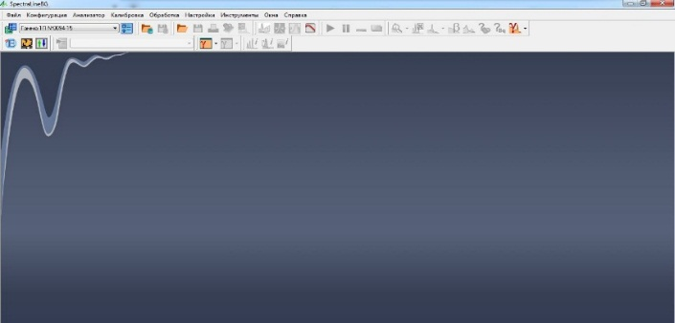
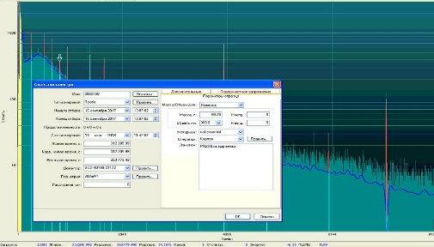
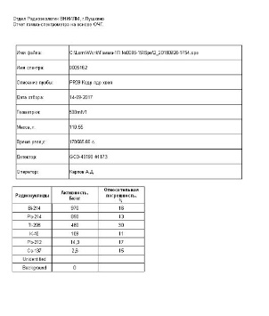
Особенность SpectraLineBG: Возможность разделять платформу программы и конфигурации приборов, позволившая удаленно проводить контроль качества измерений
Облачный сервер
Конфигурация
спектрометра,
включающая
все калибровки
и набранные спектры
Текстовый отчет формат .fp3
(на основе xml).
Данный отчет может выполнять
функцию печатной формы
протокола измерений.
Платформа программы
SpectraLineBG

Slide 6
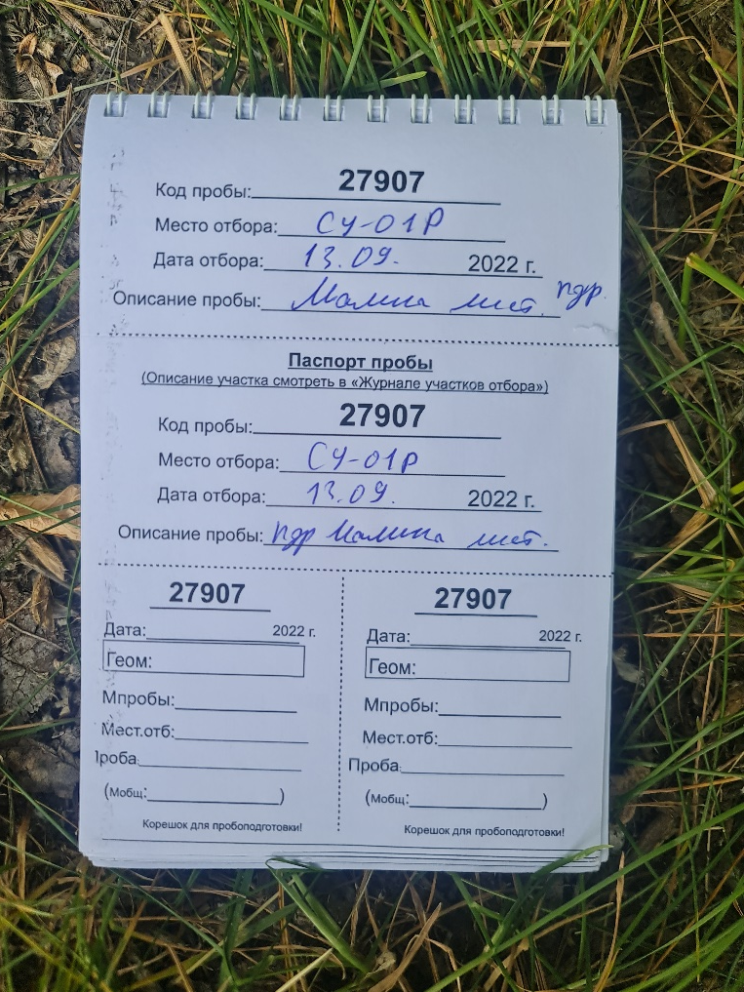
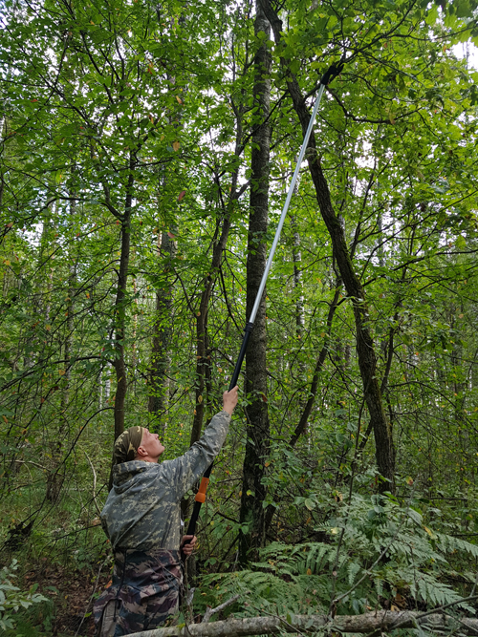
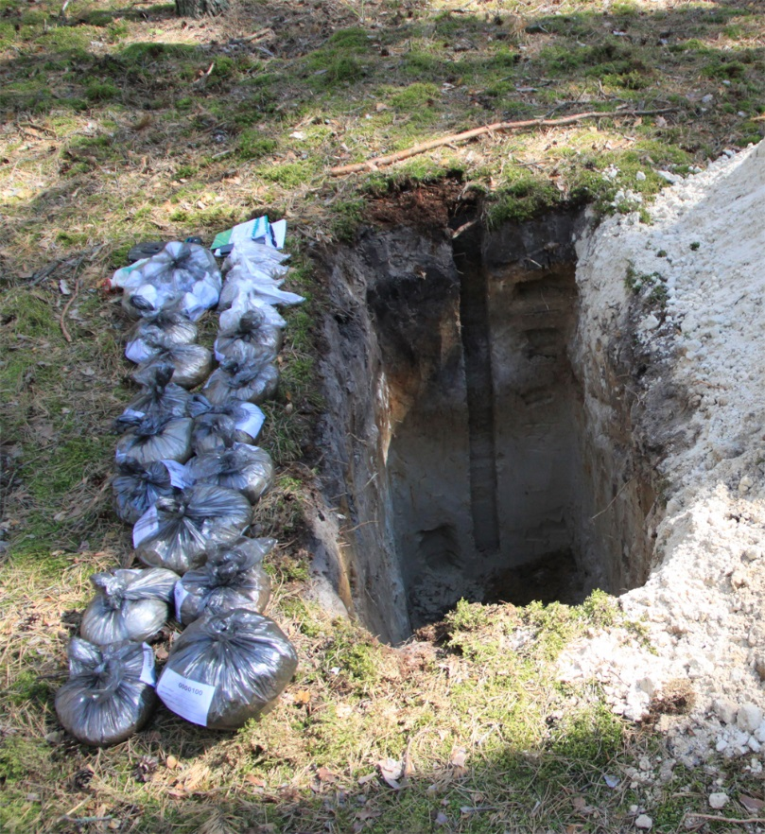
Паспортизация и кодирование проб в процессе отбора

Slide 7
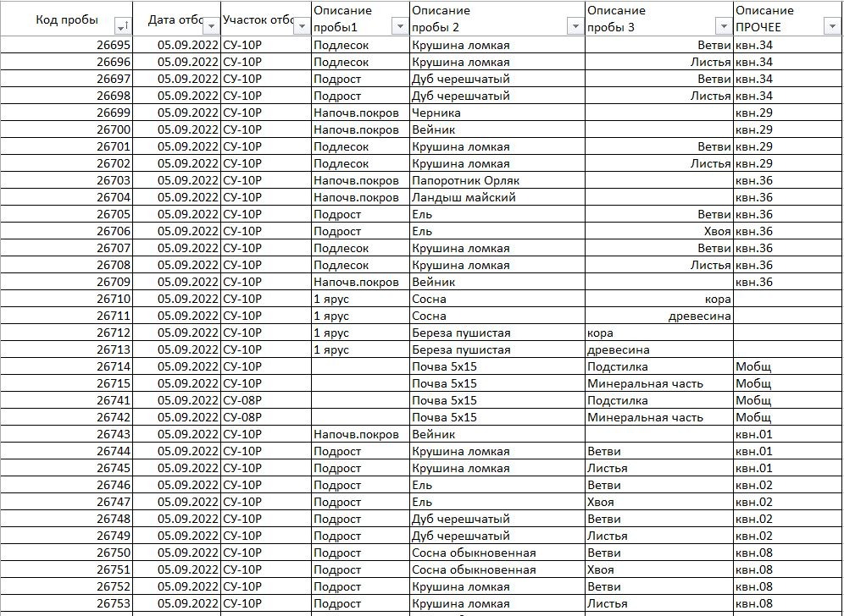
Стандартизированные электронные журналы отобранных образцов

Slide 8
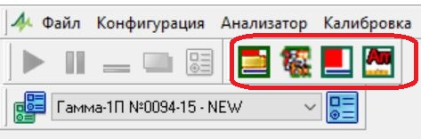
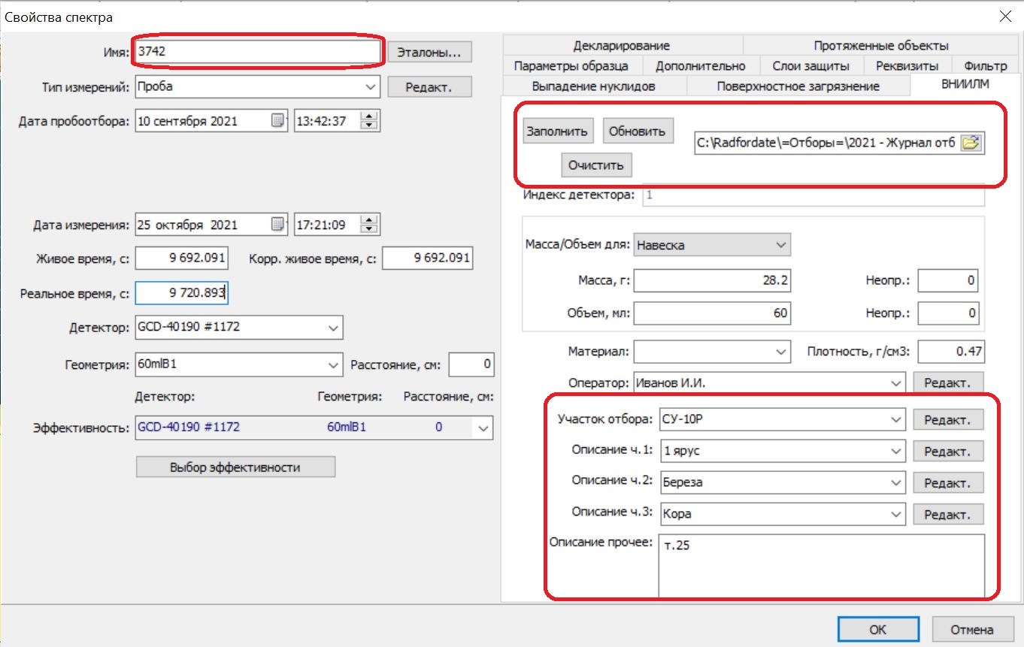
Модификации SpectraLineBG для оптимизации проведения измерений и структурирования информации о пробах в базе данных

Slide 9
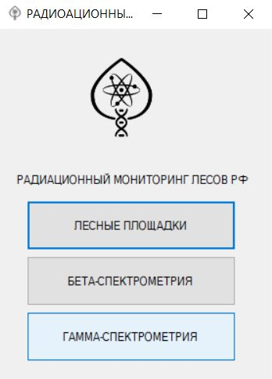
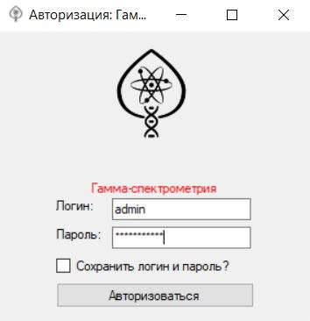
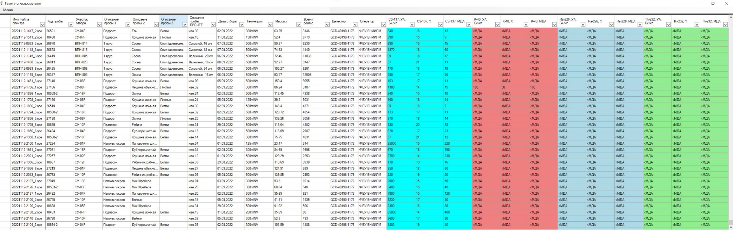
Программное обеспечение для сбора и систематизации информации в базы данных

Slide 10
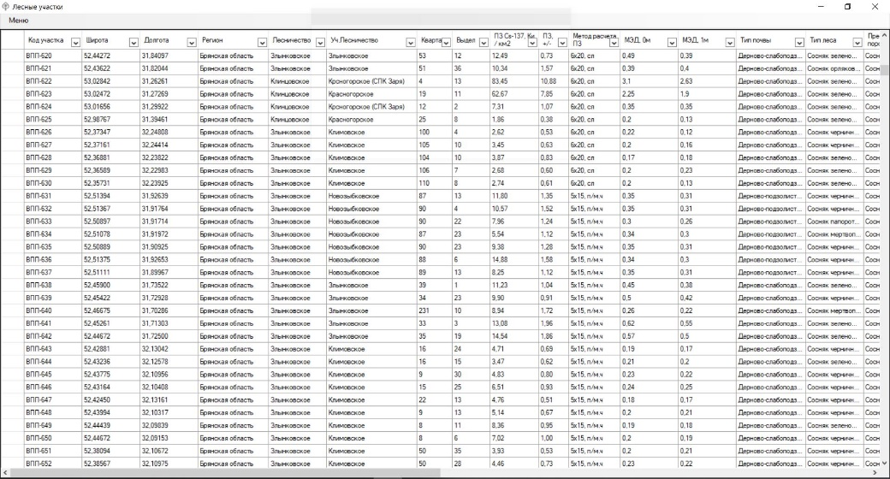
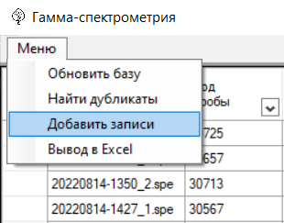
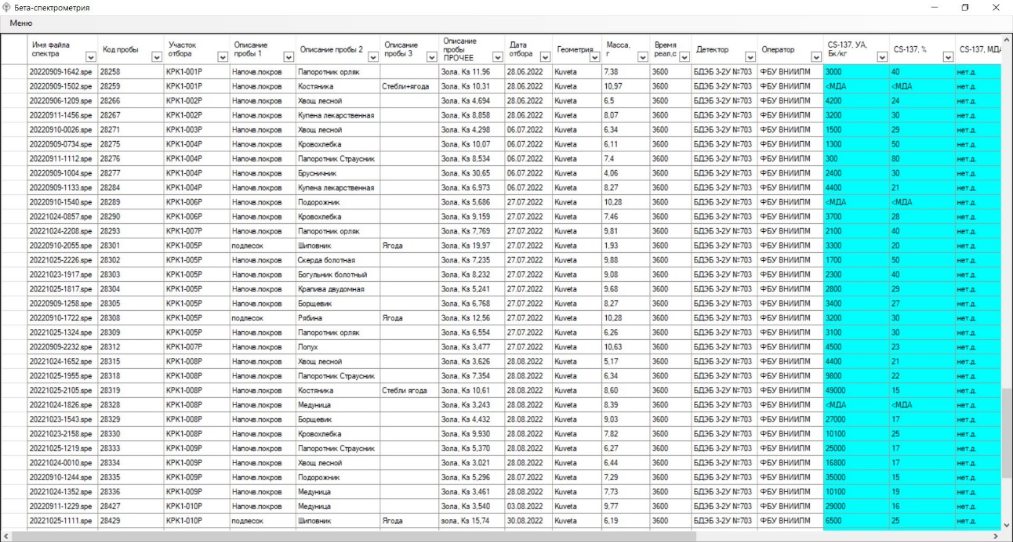
Программное обеспечение для сбора и систематизации информации в базы данных

Slide 11

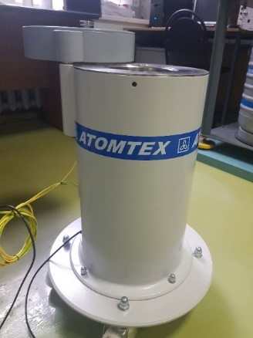
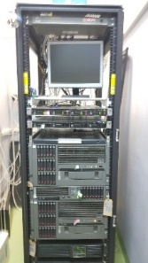

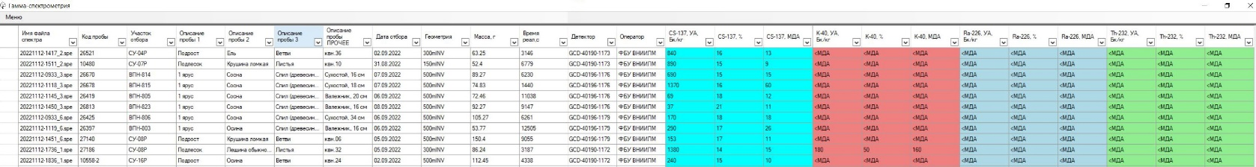
Использование системы сбора и хранения информации спектрометрических измерений на примере гамма- и бета-спектрометров

Slide 12
Программное обеспечение для сбора и систематизации информации в базы данных

Slide 13

Программа для ЭВМ: Радиационная спектрометрия
(Сбор, хранение и анализ данных о содержании радионуклидов в природных экосистемах).
Программа предназначена для работы с результатами измерений различного радиоспектрометрического оборудования. Программа сканирует отчеты спектрометрических приборов и интегрирует их в базы данных.
Программа является связующим звеном между измерительными приборами и конечным пользователем.
Унификация описания данных дает возможность использовать программу в любых лабораториях, занимающихся радиационными обследованиями окружающей среды.
Доступ к полученным результатам осуществляется по логину и паролю, что даёт возможность за контролем получаемых данных для конечного пользователя, в соответствии с его правами доступа.

Slide 14
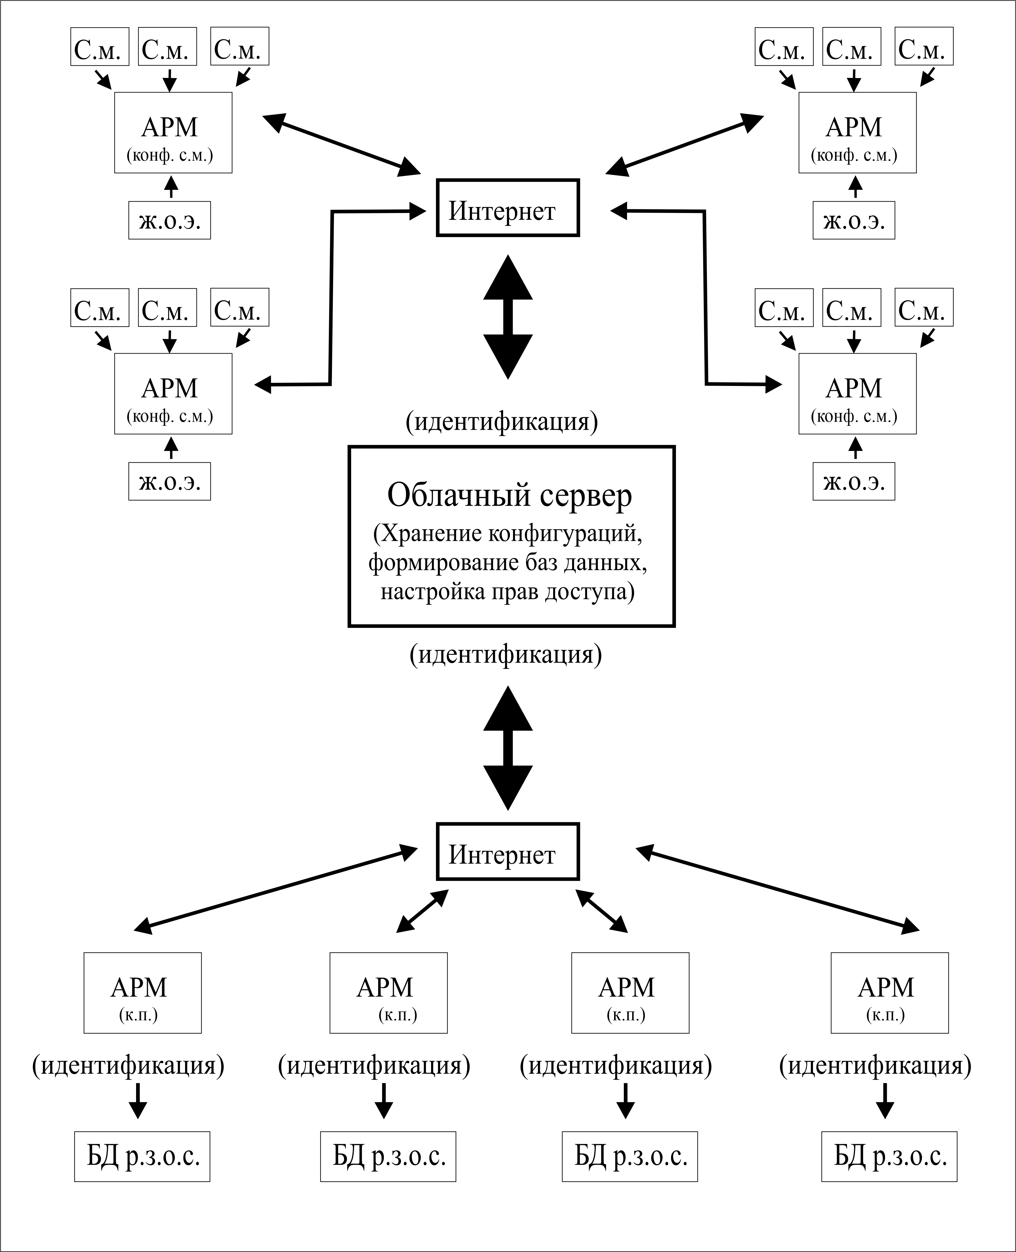
Способ цифрового хранения информации при проведении радиационных обследований окружающей среды
Способ позволяет создать единую информационную цифровую систему накопления радионуклидов в окружающей среде. Способ обеспечивает сохранение первичной информации на всех этапах исследований, начиная от журналов отбора и заканчивая результатами радиоспектрометрических измерений. Способ дает возможность дистанционного контроля за работой радиоспектрометрического оборудования, обеспечивает создание резервных копий конфигураций приборов, создание единой базы содержания радионуклидов в объектах окружающей среды. Также способ позволяет организовать настройки доступа к накопленной информации в зависимости от прав доступа пользователя, тем самым обеспечивая безопасность данных пользователя от стороннего доступа.

Slide 15
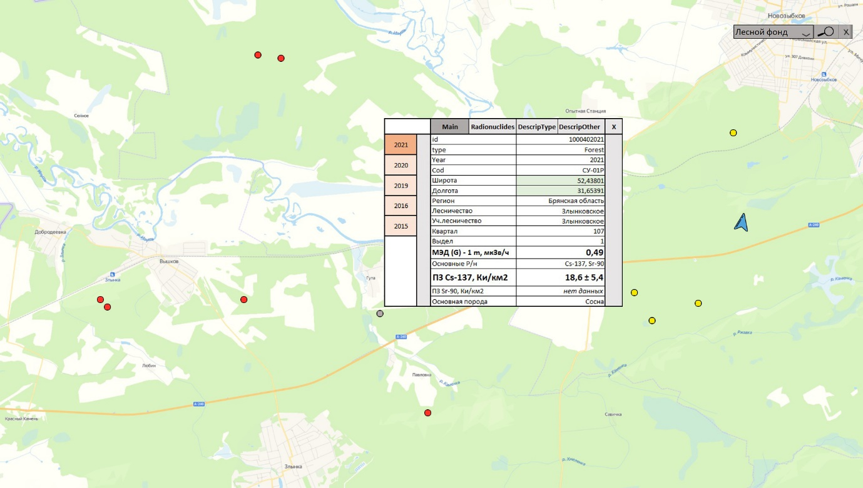
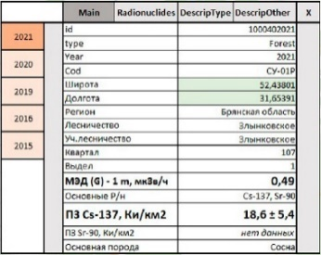
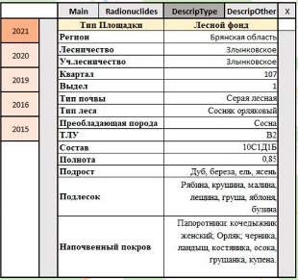
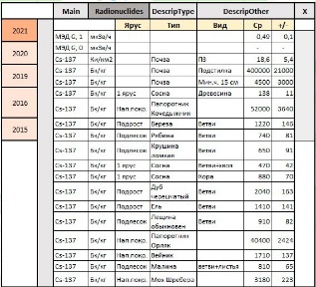
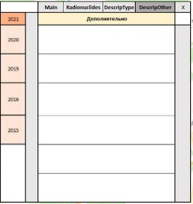
Проект создания интерактивной карты радиационной обстановки в окружающей среде

Slide 16
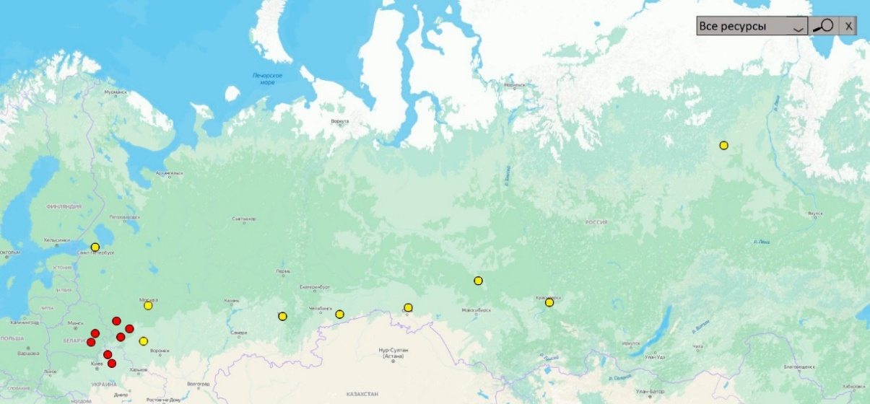
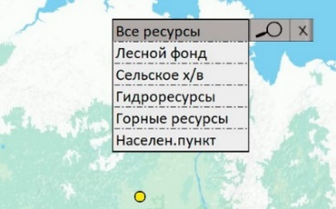
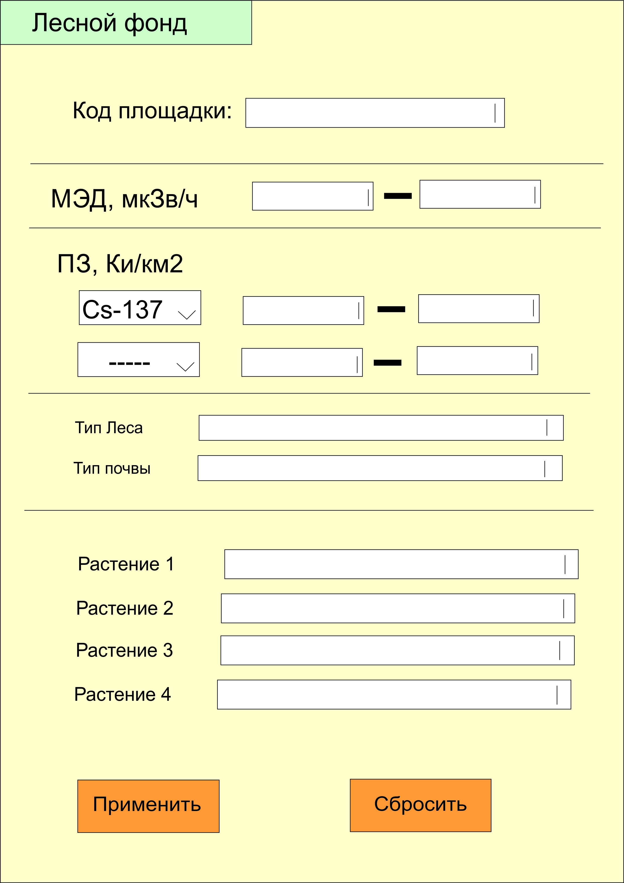
Проект создания интерактивной карты радиационной обстановки в окружающей среде

Slide 17
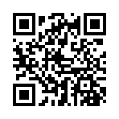
Всероссийский научно-исследовательский институт лесоводства и механизации лесного хозяйства
СПАСИБО ЗА ВНИМАНИЕ!
Отдел радиационной экологии и экотоксикологии леса
ФБУ ВНИИЛМ г. Пушкино
е-mail: info@roslesrad.ru
тел.: +7(495) 993-30-54 доб. 130
Youtube-канал
«Радиационная экология"

